Slide 1
第三章 Java程序设计基础

Slide 2
本章主要内容
标识符、关键字
JAVA语言的数据类型
JAVA语言的运算符和表达式
程序控制流程（顺序、选择和循环）

Slide 3
3.1 标识符、关键字及数据类型
标识符：程序中的实体—变量、常量、方法、类和对象等的名称叫做标识符。
关键字：关键字又称作保留字，它们具有专门的意义和用途，不能当作一般的标识符使用。
数据类型：Java语言提供了丰富的数据类型，分为基本类型（又叫做原始类型）和引用类型两大类。

Slide 4
3.1.1 标识符
程序中所用到的每一个变量、方法、类和对象的名称都是标识符（Identifier），都应该有相应的名称作为标识。简单地说，标识符就是一个名称。

Slide 5
Java语言的标识符命名规则
由英文字母A～Z或a～z、下划线（_）、美元符号（$）和数字0～9组成，还可以包括中文字符等其他Unicode8.0字符集，开头必须是英文字母、下划线或美元符号（$）。
标识符区分大小写。如sum、Sum和SUM是三个不同的标识符。
不允许使用Java关键字（后面要介绍）来命名。
标识符没有长度限制，但我们不建议使用太长的标识符.
标识符命名原则应以直观且易于拼读为宜，即做到“见名知意” 。
Java中标识符命名约定：常量用大写字母，变量用小写字母开始，类以大写字母开始。
标识符不能包含空格，只能包含美元符（$）,不能包含#、&、@等其它特殊字符。

Slide 6
3.1.2 关键字
常见关键字
abstract break byte boolean
catch case class char
continue default double do
else extends false final
finally float for if
implements import instanceof int
interface long native new
null package private protected
public return short static
super switch synchronized this
throw throws transient true
try void volatile while

Slide 7
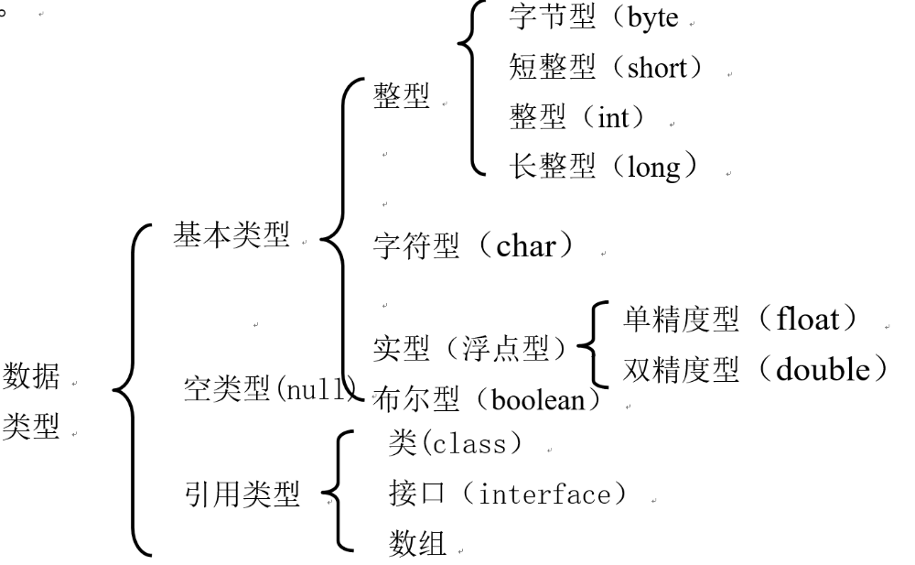
3.1.3 数据类型

Slide 8
1. 常量
数值不能再变化的变量叫做常量，需要使用关键字final修饰。其定义格式为：
final Type varName = value [, varName [ =value] …];
例如：final int MAXLEN=1000 ;
final double PI=3.1415926;
一般情况下，常量名用大写字母标识，如果由几个单词组成，不同单词之间使用“_”连接。
例如：NAME, STUDENT_NAME等。
2. 变量
在程序中使用变量之前必须对变量预先定义或赋值，一方面符合程序运行的要求，此外还使得程序的可读性更强。
变量是程序中的基本存储单元，其定义包括变量名、变量类型和作用域几个部分。格式如下：
Type varName = value [, varName [ =value] …];

Slide 9
3. 基本类型
数据类型 所占位数 数的取值范围 举 例
char 16 0 ～65535 int x1,x2;
byte 8 -27～27-1(-128～127) unsigned int y1,y2;
short 16 -215～215-1(-32768～32767) short z1,z2;
int 32 -231～231-1 unsigned short f1,f2;
long 64 -263～263-1 long h1,h2;
float 32 3.4e－038 ～3.4e＋038 unsigned long k1,k2;
double 64 1.7e－308 ～1.7e＋308 double x,y;
boolean 8 true,false boolean t;

Slide 10
【例】字符型变量的使用
package sample;
public class CharTest1 {
public static void main(String args[]) {
char ch1,ch2;
ch1 = 65; // A字符的ASCII代码值
ch2 = 'B';
System.out.println("ch1 and ch2：" + ch1 + " " + ch2);
}
}

Slide 11
【例】字符型变量的运算
package sample;
public class CharTest2 {
public static void main(String args[]) {
char ch1;
ch1 = 'A';
ch1++;
System.out.println("ch1 is: " + ch1);
}
}

Slide 12
【例】几种基本类型变量的定义与使用
package sample;
public class AssignTest {
public static void main(String args []) {
int x, y; //定义整型变量
float z = 3.414f; //定义单精度型变量并赋初值
double w = 3.1415; //定义双精度型变量并赋初值
char c; //定义字符型变量
String str; //定义字符串变量
String str1 = "bye"; //定义字符串变量并赋初值
c = 'A'; //赋初值
str = "Hello! Welcome!";
x = 6;
y = 1000;
System.out.println("int x=" + x);
System.out.println("int y=" + y);
System.out.println("float z=" + z);
System.out.println("double w=" + w);
System.out.println("char c=" + c);
System.out.println("string str=" + str);
}

Slide 13
【例】布尔型数据的使用
package sample;
public class BooleanTest {
public static void main(String args[]) {
boolean a;
a = true;
System.out.println("It is true.");
a = false;
System.out.println("It is false.");
}
}

Slide 14
【例】强制类型数据的转换
package sample;
public class ExplicitDataCastingTest {
public static void main(String args[]) {
byte b;
int i = 257;
double d = 123.456;
System.out.println("\nCasting of int to byte.");
b = (byte) i;
System.out.println("b is:" + b);
System.out.println("\nCasting of double to int.");
i = (int) d;
System.out.println("i is:" + i);
}
}

Slide 15
3.2 运算符与表达式
算术运算符
自增和自减运算符
关系运算符
逻辑运算符
位运算符
赋值运算符
条件运算符

Slide 16
3.2.1 算术运算符
算术运算符包括+（加）、―（减）、*（乘）、/（除）、%（模）、++（递增）、 − −（递减）等。算术运算符的运算数必须是数字类型。算术运算符不能用在布尔类型上，但是可以用在char类型上，因为在Java中，char类型实质上是int类型的一个子集。

Slide 17
【例】算数运算符的使用
package sample;
public class MathTest {
public static void main(String args[]) {
int a = 3+5;
int b = a * 2;
int c = b / 10;
double d=b/10;
System.out.println("a = " + a);
System.out.println("b = " + b);
System.out.println("c = " + c);
System.out.println("d = " + d);
}
}

Slide 18
【例】模运算符的用法
package sample;
public class ModTest {
public static void main(String args[]) {
int x = 23;
double y = 23.56;
System.out.println("x mod 5 = " + x % 5);
System.out.println("y mod 5 = " + y % 5);
}
}

Slide 19
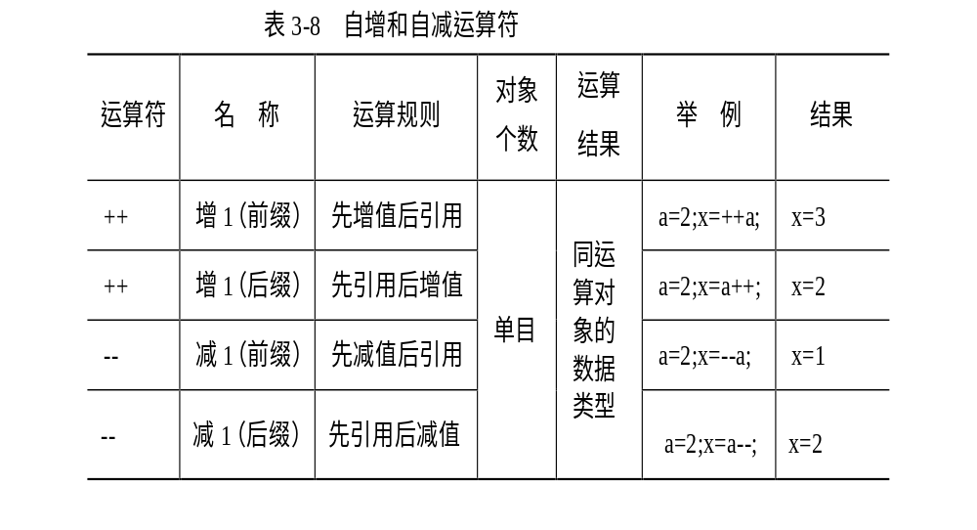
3.2.2 自增和自减运算符

Slide 20
【例】自增运算符的使用
package sample;
public class IncTest {
public static void main(String args[]) {
int a = 1;
int b = 2;
int c;
int d;
c = ++b;
d = a++;
c++;
System.out.println("a = " + a);
System.out.println("b = " + b);
System.out.println("c = " + c);
System.out.println("d = " + d);
}
}

Slide 21
3.2.3 关系运算符及其表达式
运算符 | 名 称 | 运算规则 | 运算结果 | 举 例 | 表达式值
< | 小于 | 满足则为真，结果为1；不满足则为假，结果为0 | 逻辑值（整型） | a=1;b=2;a<b; | true
<= | 小于或等于 |  |  | a=1;b=2;a<=b; | true
> | 大于 |  |  | a=1;b=2;a>b; | false
>= | 大于或大于 |  |  | a=1;b=2;a>=b; | false
== | 等于 |  |  | a=1;b=2;a==b; | false
!= | 不等于 |  |  | a=1;b=2;a!=b; | true

Slide 22
【例】关系运算符的计算
package sample;
public class RelationOpTest{
public static void main(String args[]){
int a=1;
int b=2;
int c=3;
boolean d=a<b; //true
boolean e=a>b; //false
boolean f=b==c; //false
boolean g=b!=c; //true
boolean h=b>=c; //false
boolean i=b<=c; //true
boolean j=a==b; //false
System.out.println("d="+d);
System.out.println("e="+e);
System.out.println("f="+f);
System.out.println("g="+g);
System.out.println("h="+h);
System.out.println("i="+i);
System.out.println("j="+j);
}
}
程序运行结果如下：
d=true
e=false
f=false
g=true
h=false
i=true
j=false

Slide 23
3.2.4 逻辑运算符
运算符 | 名称 | 运算规则 | 运算结果 | 结合方向 | 举 例 | 表达式值
! | 非 | 逻辑非 | 逻辑值（整型） | 从右向左 | a=1;!a; | false
&& | 与 | 逻辑与 |  | 从左向右 | a=1;b=0;a&&b; | false
|| | 或 | 逻辑或 |  |  | a=1;b=0;a||b; | true

Slide 24
【例】逻辑运算符的使用
package sample;
public class LogicTest{
public static void main(String[] args){
int i = 2;
int j = 3;
System.out.println("i = " + i);
System.out.println("j = " + j);
System.out.println("i != j is " + (i != j));
System.out.println("(i<10&&j<10) is "+ ((i < 10) && (j < 10)) );
System.out.println("((i+j)>10) is "+((i+j)>10));
System.out.println("(!(i==j)) is "+(!(i==j)));
}
}

Slide 25
3.2.5 位运算符
位运算符包括 >>, <<，>>>, &, |, ^, ~等。Java定义的位运算符（Bitwise Operator）直接对整数类型的位进行操作，这些整数类型包括long, int, short, char和byte。

Slide 26
3.2.6 赋值运算符及其表达式
复合的赋值运算符的应用
已知a=12，n=5，求下列表达式的值。
（1）a+=a； /*相当于a=a+a;*/
（2）a-=2； /*相当于a=a-2;*/
（3）a*=2+3； /*相当于a=a*(2+3);*/
（4）a/=a+a； /*相当于a=a/(a+a);*/
（5）a%=(n%=2)； /*相当于n=n%2,得到n值为1，再计算a=a%n;*/
（6）a+=a-=a*=a；
上述表达式的计算结果分别为24，10，60，0，0，0。

Slide 27
3.2.7 条件运算符和条件表达式
条件运算符为？:是Java提供一个特别的三目运算符，即它有3个参与运算的操作数。
由条件运算符组成条件表达式的一般形式为：
表达式1？表达式2：表达式3
其中，表达式1是一个布尔表达式

Slide 28
3.3 控制语句
顺序流程
分支流程
循环流程

Slide 29
3.3.1 顺序流程语句
顺序结构中的语句是按书写的顺序执行的，
即语句的执行顺序与书写顺序一致。

Slide 30
3.3.2 选择流程
T F
P
P
T F
A
B
A
B
用流程图和N-S图表示

Slide 31
1. 选择结构的标准形式：if…else…
格式: if（表达式）
语句组1
else
语句组2
功能：判断表达式的值，若为非0，执行语句组1，否则执行语句组 2。

Slide 32
【例】编写程序，判断学生成绩是否合格
package sample;
public class IfTest {
public void judge(int score) {
if (score >= 60) /* 用关系表达式判断该成绩是否高于60分 */
System.out.println("The student's score is " + score + " and it has passed.\n");
else
System.out.println("The student's score is " + score + " and it hasn't passed.\n");
}
public static void main(String args[]){
IfTest it = new IfTest();
it.judge(75);
it.judge(58);
}
}

Slide 33
2. 选择结构的嵌套if语句形式
if(表达式1)
if(表达式2) 语句1；
else 语句2；
else
if(表达式3) 语句3；
else 语句4；
1. 嵌套if语句使用非常灵活，不仅标准if语句可以嵌套，其它if语句也可以嵌套；被嵌套的if语句可以是标准if语句，也可以是其它if语句。
2. 被嵌套的if语句本身又是一个嵌套的if语句，则称为if语句的多重嵌套。
3. 在多重嵌套的if语句中，else总是与离它最近并且没有与其它else配对的if是配对关系。

Slide 34
【例】用if-else语句实现学生成绩的等级评定
给一百分制成绩，要求根据分数输出成绩等级：'A'，'B'，'C'，'D'，'E'。90分以上为'A' ,80-89分为'B'，70-79分为'C'，60-69分为'D'，60分以下为'E'。
package sample;
public class IfElseDemo {
public void judge(int score){
char grade;
if (score>=90) /*用关系表达式判断该成绩是否高于90分*/
grade='A';
else if (score>=80)
grade='B';
else if (score>=70)
grade='C';
else if (score>=60)
grade='D';
  else
  grade='E';
  System.out.println("Grade = "+grade);
  }
  public static void main(String args[]){
  IfElseDemo ifd = new IfElseDemo();
  ifd.judge(87);
  }
}

Slide 35
3. switch语句
switch(表达式)
{ case 常量1：语句1；break;
case 常量2：语句2；break;
…
case 常量n：语句n；break;
default: 语句n+1;break;
}

Slide 36
【例】用switch语句实现学生成绩的等级评定
给一百分制成绩，要求根据分数输出成绩等级：'A'，'B'，'C'，'D'，'E'。90分以上为'A' ,80-89分为'B'，70-79分为'C'，60-69分为'D'，60分以下为'E'。
package sample;
public class SwitchTest {
public void judge(int score){
int k;
k=score/10;
if (score>100||score<0)
System.out.println("\n输入数据有误。\n");
else{
switch (k)
{
case 10:
case 9 :System.out.println("成绩：A");break;
case 8 :System.out.println("成绩：B");break;
case 7: System.out.println("成绩：C");break;
case 6: System.out.println("成绩：D");break;
case 5:
case 4：
case 3:
case 2:
case 1:
case 0: System.out.println("成绩：E"); break;
default: System.out.println("\n输入数据有误。\n");
}
}
}
public static void main(String args[]){
SwitchTest st = new SwitchTest();
st.judge(87);
}
}

Slide 37
在JDK12中重新增强了switch，它引入了一种新形式的标签，写成“case L ->”表示如果标签匹配，则只执行标签右侧的代码，通过扩展现有的switch语句，可将其作为增强版的switch语句或者是“switch表达式”来简化代码。
接下来通过例3-15来给大家一个直观的说明。

Slide 38
【例】switch语句使用的扩展例子
case "D" -> {
break 2;
}
case "E", "F" -> {
break 3;
}
case "G" -> {
break 4;
}
default -> {
break 5;
}
};
System.out.println("test i=" + i);
}
public static void main(final String[] arguments) {
demonstrateHowMany();
demonstrateLeter("E");
}
}
public class TestSwitch {
  static void howMany(int k) {
  switch (k)
  {
  case 1 -> System.out.println("one");
  case 2 -> System.out.println("two");
  case 3 -> System.out.println("many");
  }
  }
  public static void demonstrateHowMany() {
  howMany(1);
  howMany(2);
  howMany(3);
  }
  public static void demonstrateLeter(String letter) {
  int i = switch (letter) {
  case "A", "B", "C" -> {
  break 1;
  }

Slide 39
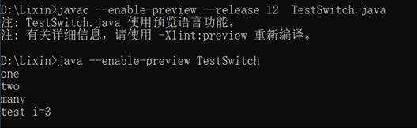
由于目前eclipse 2019版本只支持jdk11，所以通过预览功能进行程序的结果展示。

Slide 40
3.3.3 循环控制流程
循环结构是程序设计中一种非常重要的结构，几乎所有的实用程序中都包含循环结构，应该牢固掌握。
Java语言可以组成各种不同形式的循环结构，分别由while语句、do...while语句和for语句来实现、增强型for-each循环。为了更方便地控制程序流程，Java语言还提供了循环辅助控制语句：break语句和continue语句和return语句。

Slide 41
1. while语句
while(表达式) 语句;
或：
while(表达式)
{
语句序列;
}

Slide 42
【例】利用while语句求sum=1+2+3……+10。
package sample;
public class Sum1{
public static void main(String args[])
{
int i=1,sum=0;
while(i<=10)
{
sum=sum+i;
i=i+1;
}
System.out.println(“sum="+sum)
}
}

Slide 43
2. do...while语句
do
{
语句序列;
} while(表达式);

Slide 44
【例】利用do…while语句求sum=1+2+3……+10
package sample;
public class Sum2{
public static void main(String args[])
{
int i=1,sum=0;
do
{
sum=sum+i;
i+=1;
} while(i<=10);
System.out.println(“sum="+sum);
}
}

Slide 45
3. for循环
for(表达式1;表达式2;表达式3)
循环体;
for是关键字，其后有3个表达式，各个表达式用“；”分隔。3个表达式可以是任意的表达式，通常主要用于for循环控制。

Slide 46
【例】利用for语句求sum=1+2+3……+10
package sample;
public class Sum_for{
public static void main(String args[])
{
int i=1,sum=0;
for (i=1;i<=10;i++)
sum=sum+i;
System.out.println(“sum="+sum);
}
}

Slide 47
4.多重循环（嵌套循环）
一个循环体内又包含另一个完整的循环结构, 即循环套循环，这种结构称为多重循环（“嵌套循环”）。
按照循环的嵌套次数，分别称为二重循环、三重循环。一般将处于内部的循环称为内循环，处于外部的循环称为外循环。

Slide 48
【例】打印九九乘法表
package sample;
public class Fordemo{
public static void main(String args[])
{
int i,j ;
for ( i=1; i<=9; i++)
{
for (j=1; j<=9; j++)
System.out.print(i+"*"+j+"="+i*j+" ");
System.out.println();
}
}
}

Slide 49
5.与程序转移有关的其他语句
1）break语句
break语句就是让程序跳出它所指定的块，并从紧跟该块后的第一条语句处执行。
2） continue语句
continue语句用来结束本次循环，跳过循环体中下面尚未执行的语句，接着进行终止条件的判断，以决定是否继续循环。

Slide 50
【例】break语句的应用
打印1 到10 之间的所有奇数。
package sample;
public class PrintOddNum
{
public static void main(String [] args)
{ for(int i=1;i<100;i+=2)
{ if(i>10) break;
System.out.println("i="+i);
}
}
}
程序运行结果如下：
x=1
x=3
…
x=9

Slide 51
【例】continue的应用
打印1 到10 之间的所有奇数。
package sample;
public class PrintOddNum1
{ public static void main(String [] args)
{
for(int i=0;i<10;i++)
{
if(i%2==0)
continue;
System.out.println(i);
}
}
}
程序运行结果：
x=1
x=3
…
x=9

Slide 52
3.4 数组
数组是一种最简单的复合数据类型（引用数据类型）。数组提供了一种将有关联的数据分组的方法。数组的最主要的特性是：（1）有序数据的集合；（2）数组中的每个元素都具有相同的数据类型；（3）所有元素具有相同的名字。用数组名和下标可以唯一地确定数组中的元素。

Slide 53
3.4.1 一维数组
1. 一维数组的声明
要使用一个数组，必须首先声明数组。通用的一维数组的声明格式如下：
数组元素类型 数组名[];
或
数组元素类型[] 数组名；
例如：
int a[]; //声明一个整型数组，名称是a
float b[]; //声明一个实型数组，名称b

Slide 54
2. 一维数组的创建
尽管我们在上面声明了x是一个整型数组，但实际上还没有数组变量存在。为了使x数组成为物理上存在的整型数组，你必须用运算符new来为其分配地址并且把它赋给x。运算符new是专门用来分配内存的运算符,我们把这个过程称为创建数组。
数组创建的一般形式如下：
数组名= new 数组元素类型 [size];

Slide 55
3. 一维数组的初始化
使用运算符new来为数组所要存储的数据分配内存，并把它们分配给数组变量。这时候数组中的元素将会被自动初始化为默认值。
整型:0 实型:0.0f或0.0d 字符型：'\0’
类对象：null 布尔类型：false
数组的初始化工作非常重要，不能使用任何未初始化的数组。一旦分配了一个数组，就可以在方括号内指定它的下标来访问数组中特定的元素，并且为它们赋初值。所有的数组下标都从零开始。

Slide 56
4. 一维数组的引用
数组在定义之后，可以在程序中引用其数组元素。数组元素的引用形式：
数组名[下标]

Slide 57
3.4.2 一维数组的应用
数组的应用非常广泛。使用数组通常依据数组下标和边界的概念，结合前面讲过的for循环，就很容易了。
下面将介绍数组应用的几个例子。

Slide 58
【例】数组的使用
package sample;
public class ArrayTest {
public static void main(String args[]) {
int nums[] = { 1, 2, 3, 4, 5, 6, 7, 8, 9, 10 };
int result = 0;
for(int i=0; i<nums.length; i++)
result = result + nums[i];
System.out.println("Total is " + result);
}
}

Slide 59
【例】求Fibonacci数列前20个数。
package sample;
public class Fib_Array {
public static void main(String args[])
{ int[] fib = new int[20];
int i;
fib[0]=0; fib[1]=1;
for(i=2; i<fib.length; i++)
fib[i]=fib[i-2]+fib[i-1];
for(i=0; i<fib.length; i++)
System.out.print(" " + fib[i]);
}
}
运行结果为：
0 1 1 2 3 5 8 13 21 34 55 89 144 233 377 610 987 1597 2584 4181

Slide 60
【例】数组排序
采用“冒泡法”对任意输入的10个整数按由小到大的顺序排序。
package sample;
public class SortTest {
public void sort(int a[]){
int n = a.length;
int t = 0;
for (int i = n - 1; i > 0; i--) {
for (int j = 0; j < i; j++) {
if (a[j] > a[j + 1]) {
t = a[j];
a[j] = a[j + 1];
a[j + 1] = t;
}
}
}
for (int k = 0; k < a.length; k++) {
System.out.print(a[k]+" ");
}
}
public static void main(String args[]){
int nums[] = {1,4,2,7,9,6,5,8,0,3};
SortTest st = new SortTest();
st.sort(nums);
}
}

Slide 61
3.4.3 二维数组
1. 二维数组的声明
数组元素类型 数组名[][];
或
数组元素类型[][] 数组名；
float arrayName[][]； //声明一个二维数组，名称是arrayName
或
float[][] arrayName;
2. 二维数组的创建和初始化
(1)．静态创建和初始化
int intArray[ ][ ]={{1,2},{2,3},{3,4,5}};
在Java语言中，由于把二维数组看作是数组的数组，数组空间不是连续分配的，所以不要求二维数组每一维的大小相同。
(2)．动态创建和初始化
直接为每一维分配空间，格式如下。
float b[ ][ ] = new float[2][3]；
3. 二维数组元素的引用
二维数组的操作一般由二重for循环（行循环，列循环）来完成。

Slide 62
【例】二维数组的使用
package sample;
class MultiArrayTest {
public static void main(String args[]) {
int[][] mXnArray = {
{16, 7, 12},
{9, 20, 18},
{14, 11, 5},
{8, 5, 10}
};
int min = mXnArray[0][0];
for (int i = 0; i < mXnArray.length; ++i)
for (int j = 0; j < mXnArray[i].length; ++j)
min = Math.min(min, mXnArray[i][j]);
System.out.println("Minimum value: " + min);
}
}

Slide 63
3.3.4 多维数组
多维数组定义：
类型说明 数组名[整型常数1] [整型常数2]… [整型常数k]；
例如：
int a[2][2][3];
定义了一个三维数组a，其中每个数组元素为整型。总共有2×2×3=12个元素。

Slide 64
在数组定义时，多维数组的维从左到右第一个[]称第一维，第二个[]称第二维，依此类推。多维数组元素的顺序仍由下标决定。下标的变化是先变最右边的，再依次变化左边的下标。
三维数组a的12个元素是：
a[0][0][0] a[0][0][1] a[0][0][2]
a[0][1][0] a[0][1][1] a[0][1][2]
a[1][0][0] a[1][0][1] a[1][0][2]
a[1][1][0] a[1][1][1] a[1][1][2]

